Slide 1


Nombres de las nuevas calles del PAU de las Eras de Abajo y de la numeración de las parcelas
Aprobado por el Pleno Municipal de fecha 26 de noviembre de 2018

Slide 2
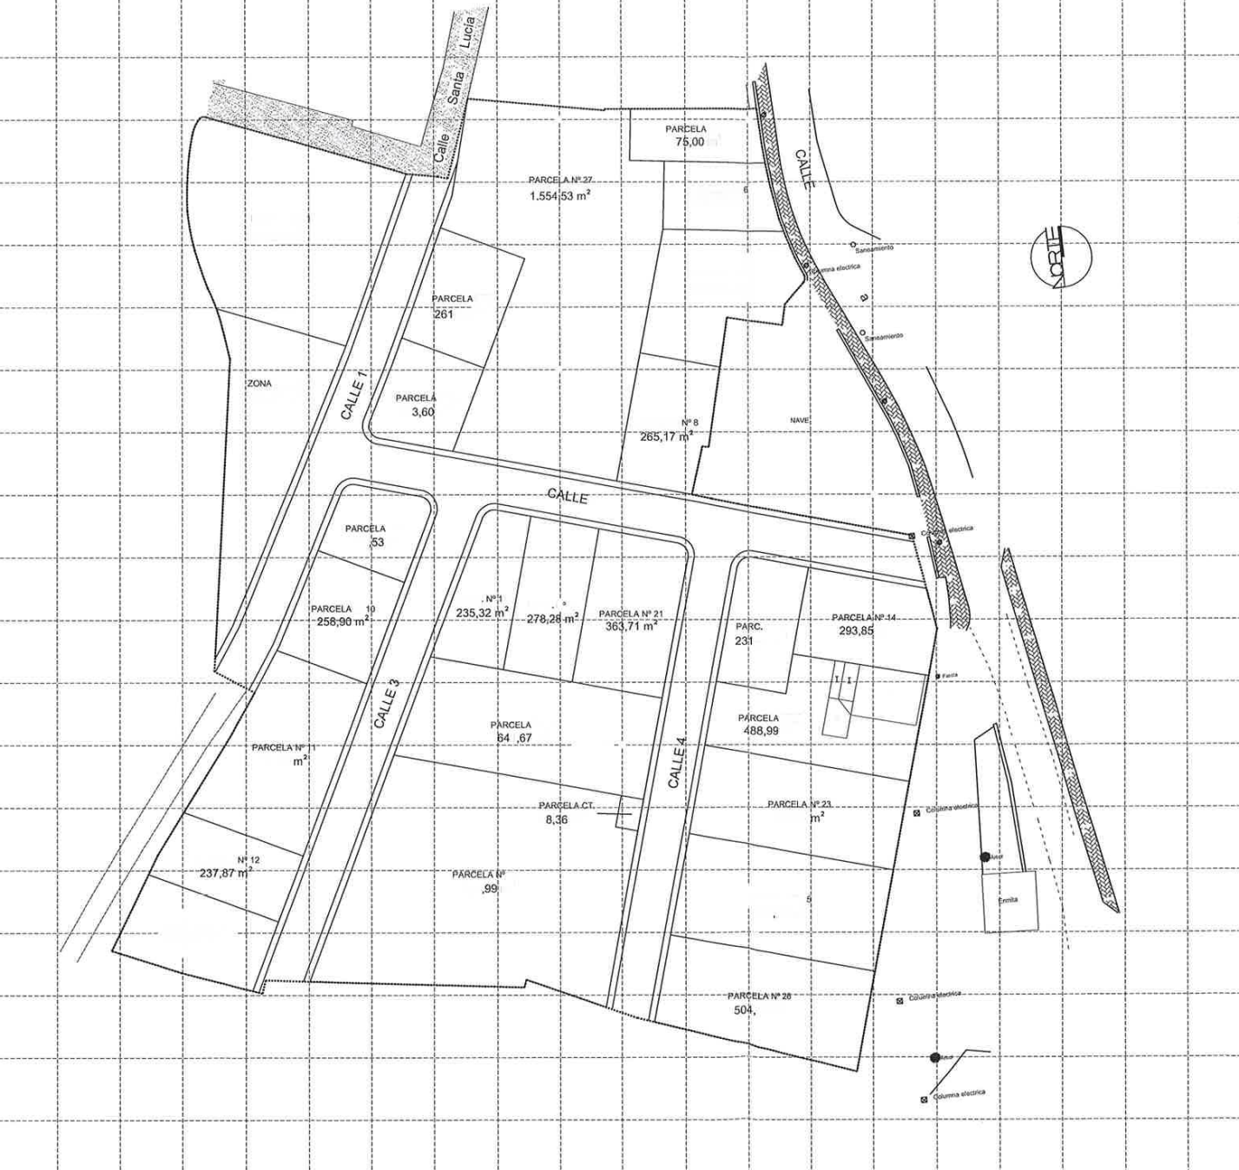
NOMBRES DE LAS NUEVAS CALLES DEL PAU ERAS DE ABAJO
PASEO DE SANTA LUCIA
CALLE ARROYO DE LA VEGA
CALLE ARROYO DE CONCHA
CALLE ARROYO DE LOS HACES

Slide 3
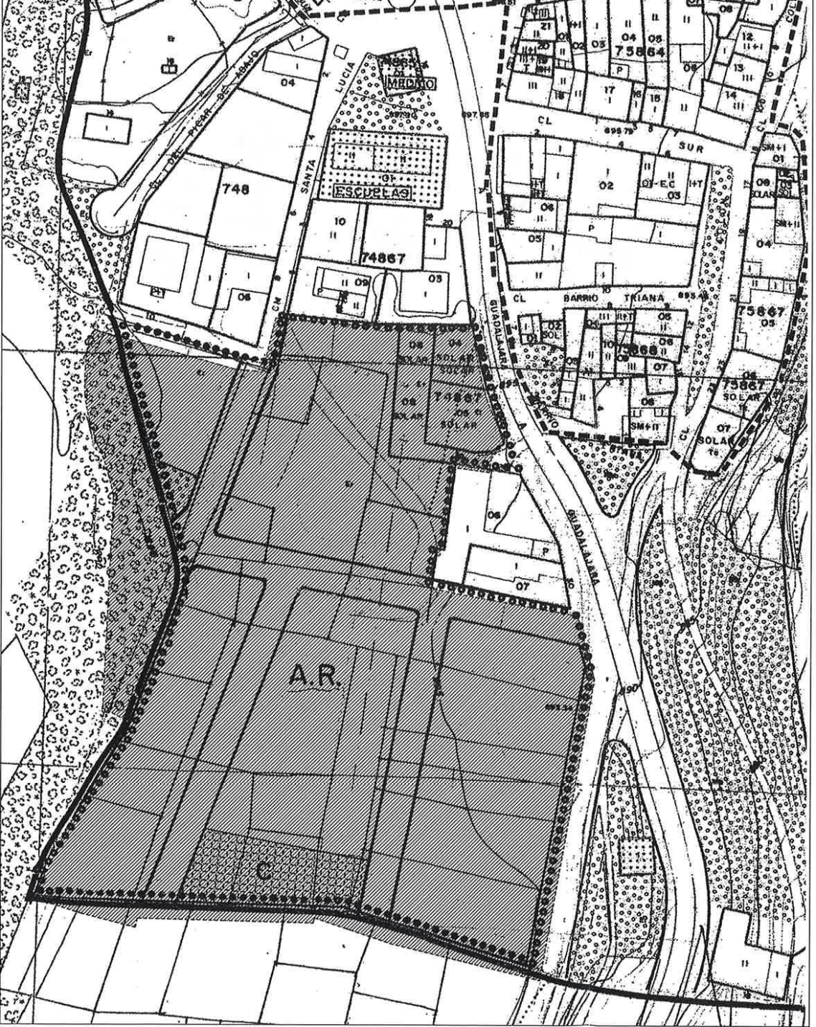
PASEO DE SANTA LUCIA
RENUMERACION DE TODO EL PASEO DE SANTA LUCIA HASTA LAS NUEVAS PARCELAS DEL PAU

Slide 4
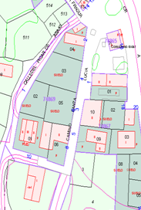
PASEO DE SANTA LUCIA = FUERA DEL PAU ERAS DE ABAJO
Nº 2
Nº 1
Nº 4
Nº 6
Nº 3
Nº 8
Nº 5
NUMERACION DE LOS INMUEBLES Y PARCELAS ACTUALES

Slide 5
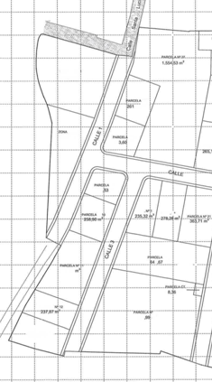
PASEO DE SANTA LUCIA = NUEVAS FINCAS DENTRO DEL PAU ERAS DE ABAJO
Nº 10
Nº 7
Nº 9
Nº 11
Zona Verde
Nº 13
NUMERACION DE LAS NUEVAS FINCAS
Nº 15
Nº 17
Nº 19
Nº 21

Slide 6
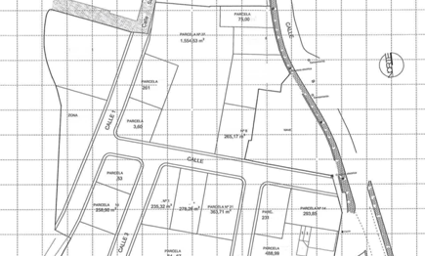
CALLE ARROYO DE LA VEGA
Nº 1
NUMERACION DE LAS NUEVAS FINCAS
Nº 3
Nº 5
Nº 2
Nº 4
Nº 10
Nº 12
Nº 6
Nº 8

Slide 7
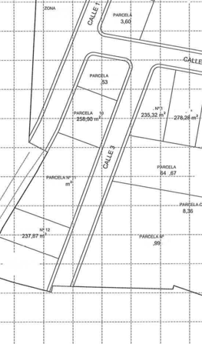
NUMERACION DE LAS NUEVAS FINCAS
CALLE ARROYO DE CONCHA
Nº 2
Nº 1
Nº 3
Nº 4
Nº 5
Nº 6
Nº 8
Nº 10

Slide 8
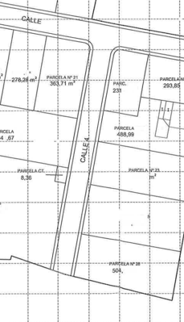
NUMERACION DE LAS NUEVAS FINCAS
CALLE ARROYO DE LOS HACES
Nº 2
Nº 1
Nº 3
Nº 4
Nº 5
Nº 6
Nº 7
Nº 9

Slide 9
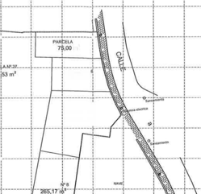
NUMERACION DE LAS NUEVAS FINCAS
PARCELAS CON ACCESO O ENTRADA POR LA CARRETERA
CALLE GUADALAJARA
Nº 22
Nº 24
Nº 26

Slide 10
Plano del PAU Eras de Abajo : Arquitecto

Slide 11
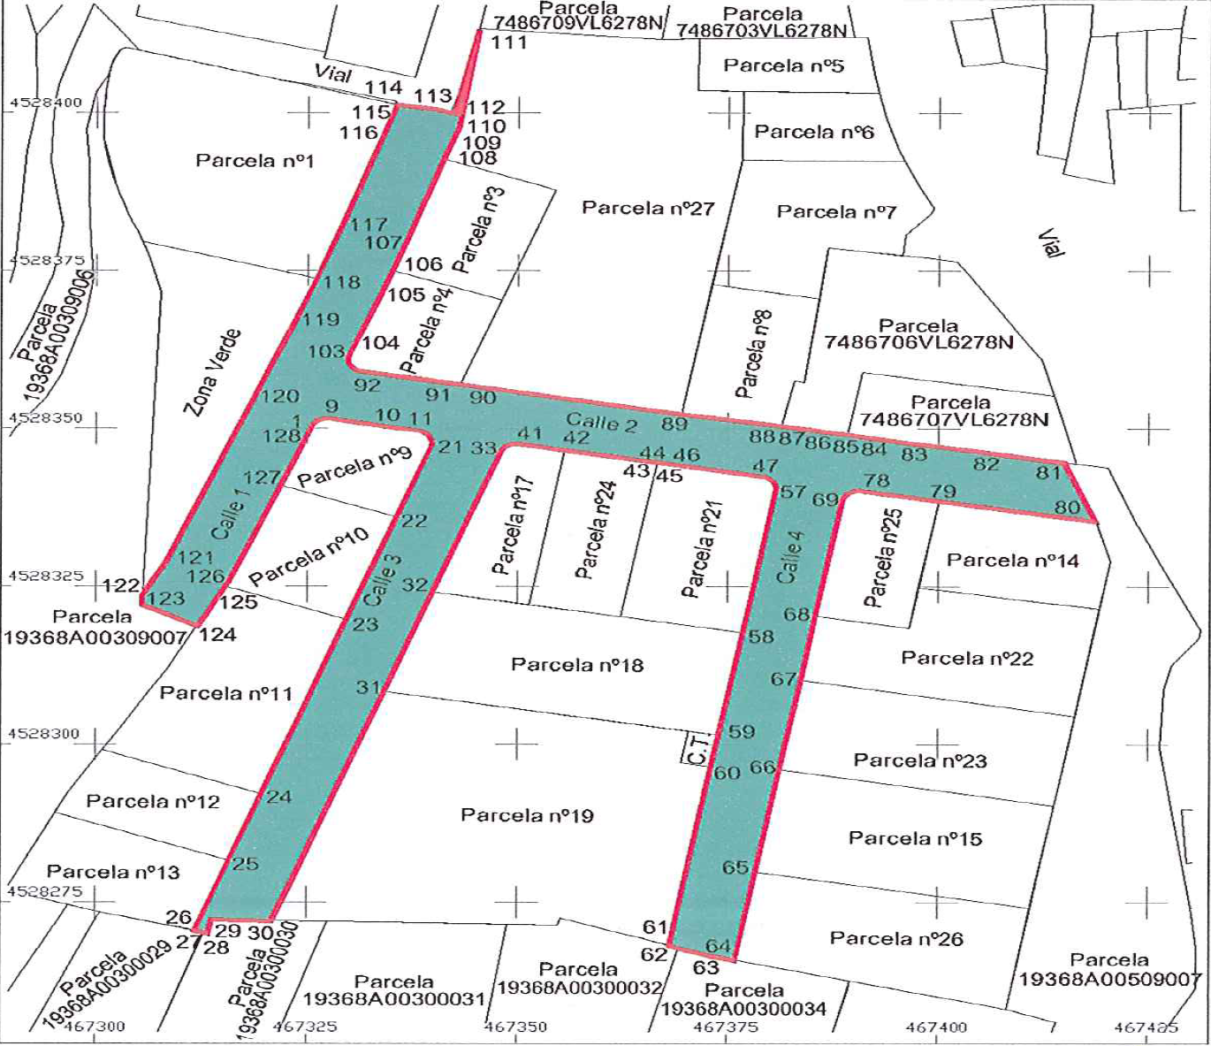
Plano del PAU Eras de Abajo : Topógrafo

Slide 12
© Ayuntamiento de Valdepeñas de la Sierra
Noviembre 2018

